Slide 1
Responsive Web Design
Multimedia Web Technology
Ref.Head First mobile web
Supawan Tasanaprasert

Slide 2
เหตุผลที่ต้องทำ RWD
โทรศัพท์ใหม่ทุกเครื่องมีเว็บเบราว์เซอร์อยู่ภายใน
การใช้งานเว็บบนมือถือจะเกินการใช้งานเว็บบนเดสก์ท็อป
เว็บเป็นเทคโนโลยีข้ามแพลตฟอร์มที่แท้จริงเท่านั้น

Slide 3
เว็บบนมือถือไม่ต่างจาก Wild West มันเต็มไปด้วยความประหลาดใจและการผจญภัย ลักษณะของเว็บเบราว์เซอร์มือถือมีความหลากหลายและบางครั้งก็เป็นเรื่องที่ทำให้ยาก
มีเว็บเบราว์เซอร์บนมือถือแตกต่างกันถึง 86 พันล้าน
การสนับสนุนเทคโนโลยีเว็บแตกต่างกันไป
อุปกรณ์มือถือมีขนาดเล็กลงและช้าลง
อินเทอร์เฟซมือถือต้องการให้เราคิดการดีไซน์ไซต์ของเราใหม่

Slide 4
RWD เป็นวิธีคิดเกี่ยวกับเลย์เอาต์และเนื้อหา
CSS3 media queries - เราสามารถใช้กฎ CSS ที่แตกต่างกันตามสิ่งต่าง ๆ เช่นความกว้างของหน้าต่างเบราว์เซอร์อัตราส่วนภาพและการวางแนว
เลย์เอาต์ของ RWD ใช้เปอร์เซ็นต์แทนพิกเซลเป็นหน่วยสำหรับคอลัมน์และองค์ประกอบเค้าโครงอื่น ๆ
Flow ของรูปภาพ - รูปภาพและสื่อเก็บไว้ในขอบเขตขององค์ประกอบหลักของพวกเขาปรับสัดส่วนตามส่วนที่เหลือของเค้าโครง

Slide 5
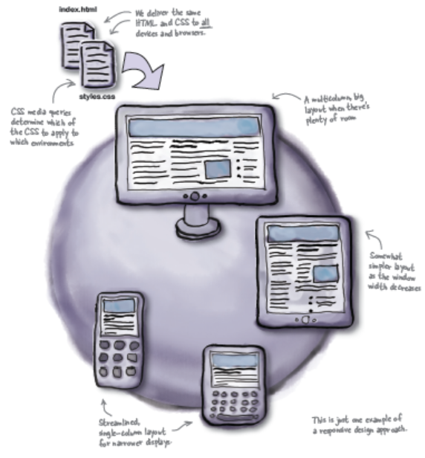
Responsive Web Design (RWD) คือชุดของวิธีการที่จะทำให้เนื้อหาเว็บของเราปรับให้เข้ากับผู้ใช้ไม่ใช่วิธีอื่น (บังคับให้ผู้ใช้ดูหน้าเว็บที่จัดรูปแบบอย่างเข้มงวด)

Slide 6
CSS3 media queries ให้เราเลือกใช้ CSS ให้เข้ากับสภาพแวดล้อมผู้ใช้ที่แตกต่างกัน
การประกาศ CSS media type ภายในไฟล์ CSS มีลักษณะดังนี้
@media screen { /* CSS Rules for screens! */ } “screen”เป็นชนิดของสื่อ
อีกวิธีที่ใช้ในการประกาศ CSS media type คือการประกาศใน <link> ในเอกสาร HTML
<link rel="stylesheet" type="text/css" href="print.css" media="print" />
“print” is another media type.

Slide 7
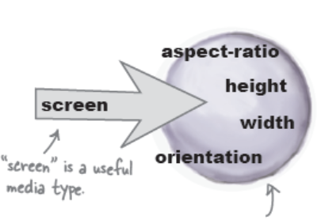
Media types และ media features
Media types หรือ ประเภทสื่อ (เช่นหน้าจอ, พิมพ์, เส้นโครง) มี media features หรือ คุณสมบัติของสื่อ (ความกว้าง, สี, ขาวดำ, การวางแนว) เป็นคุณลักษณะสื่อเหล่านี้ที่เราประเมินในข้อความค้นหาสื่อของเรา
Three column layout

Slide 8
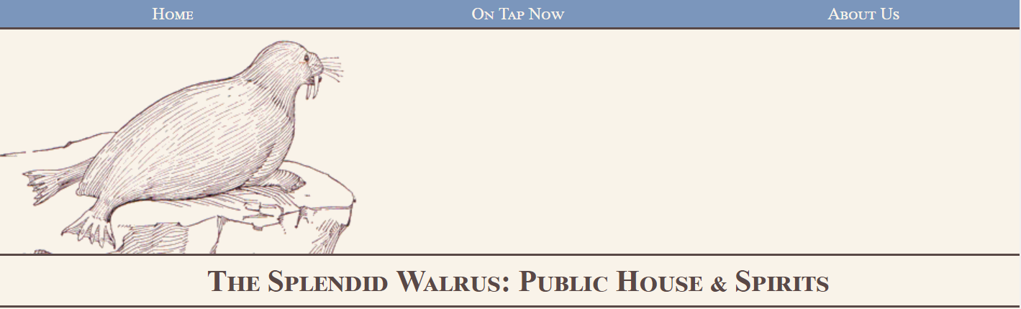

navigation
header
h1
<div class="navigation">...</div>
<div class="header">...</div>
<h1>...</h1>
<div id="visit" class="column">...</div>
<div id="points“ class="column">...</div>
<div id="main" class="column">...</div>
<div class="footer">...</div>
points
main
visit

Slide 9
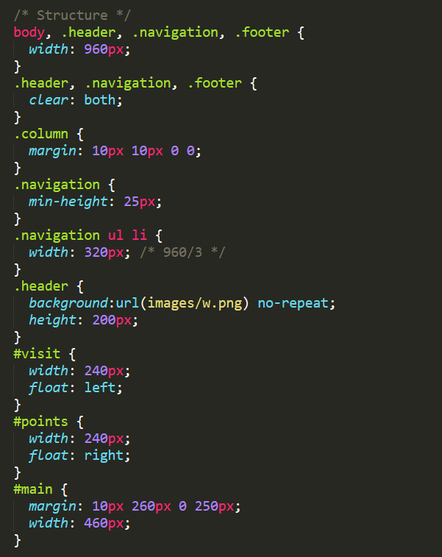
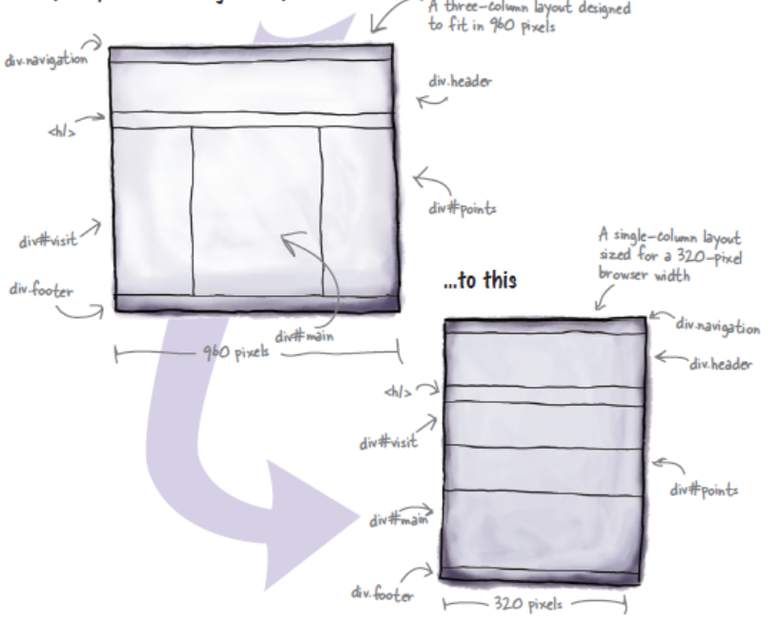
Three column layout
960 pixels
A single column layout
ขนาด 360 pixel

Slide 10
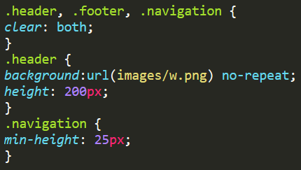
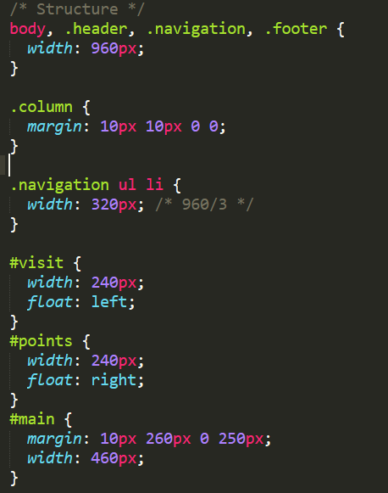
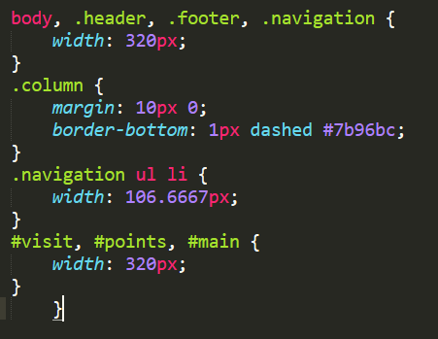
Shared structural CSS
Mobile structural CSS
Our desktop structural CSS

Slide 11

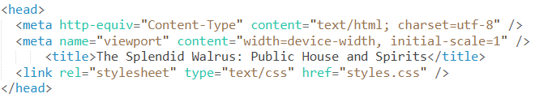
เมื่อจัดการใช้ media queries ให้เว็บไซต์มีการจัดวางเปลี่ยนแปลงให้เหมาะสมกับหน้าจอแล้ว
การเขียนโปรแกรมที่ถูกต้องจะต้องเพิ่มคำสั่งลงไปใน <head> คือ
<meta name="viewport" content="width=device-width, initial-scale=1" />

Slide 12
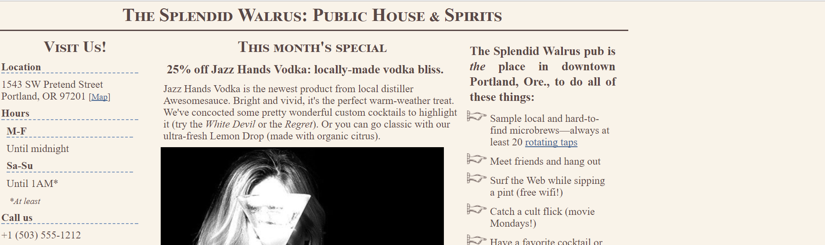
ขนาดของ หน้าจอ 1200 พิกเซล แสดงผลไม่เต็มหน้าจอ

Slide 13
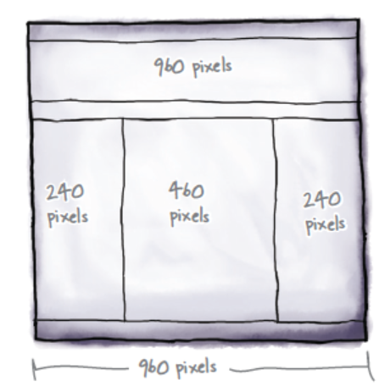
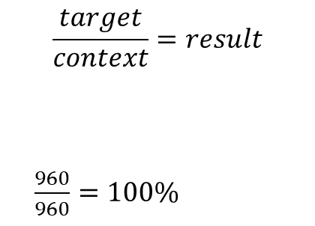
The fluid formula
$$\frac{target}{context}=result$$
$\frac{960}{960}=100\%$
Target คือ ขนาดของ element หน่วย pixel
Context คือ ขนาดของหน้าจอที่รองรับ element

Slide 14
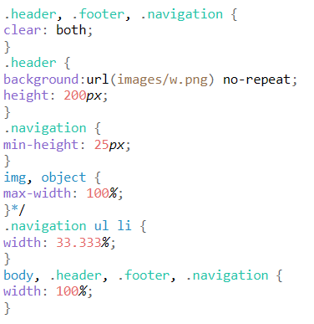
CSS ส่วนที่ใช้งานร่วมกันของทั้งสองขนาด

Slide 15
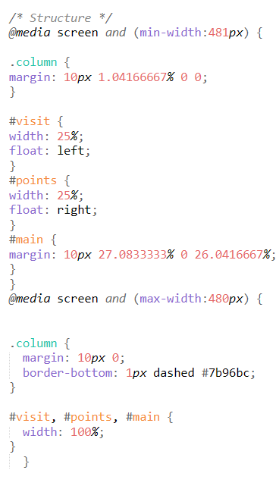
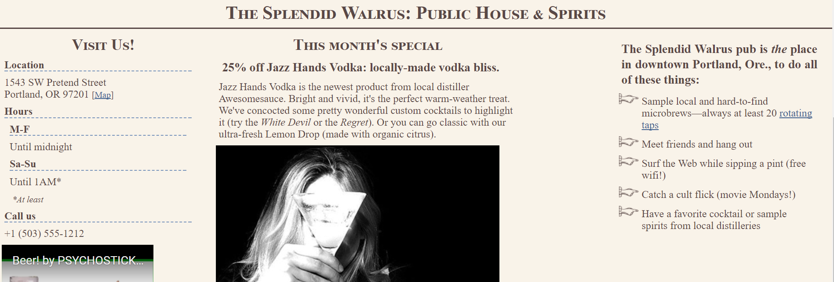
ใช้หน่วยการกำหนดขนาดเป็นเปอร์เซนต์หรือ fluid formula ทำให้การจัดวางยืดหยุ่นขึ้น

Slide 16

Fluid images
เป็นเทคนิค CSS ที่ป้องกันไม่ให้รูปภาพขนาดใหญ่ (หรือสื่อ) ออกจากกรอบขององค์ประกอบหลักของพวกเขา เมื่อความกว้างองค์ประกอบหลักมีขนาดเล็กกว่ารูปภาพ (หรือสื่อ) รูปภาพและสื่อลดขนาดลงเนื่องจากองค์ประกอบหลักลดขนาดลง

